Slide 1
BÀI TẬP
03

Slide 2
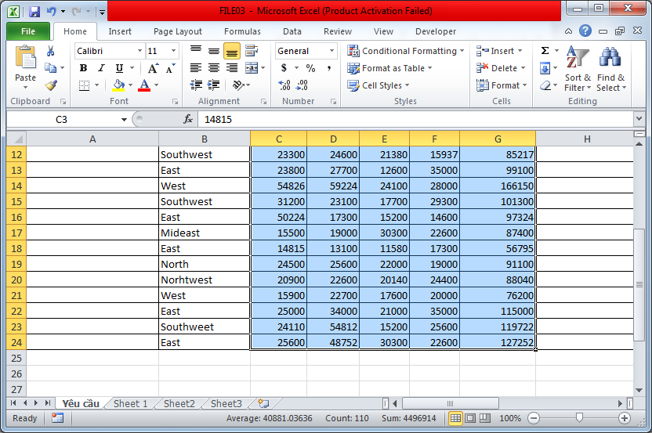
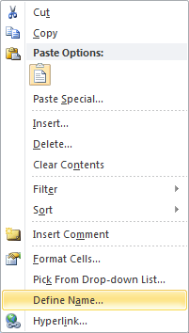
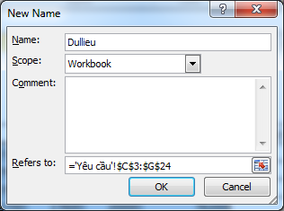
Câu 1: Trong Sheet Yêu cầu, đặt tên cho vùng C3:F24 là Dulieu

Slide 3
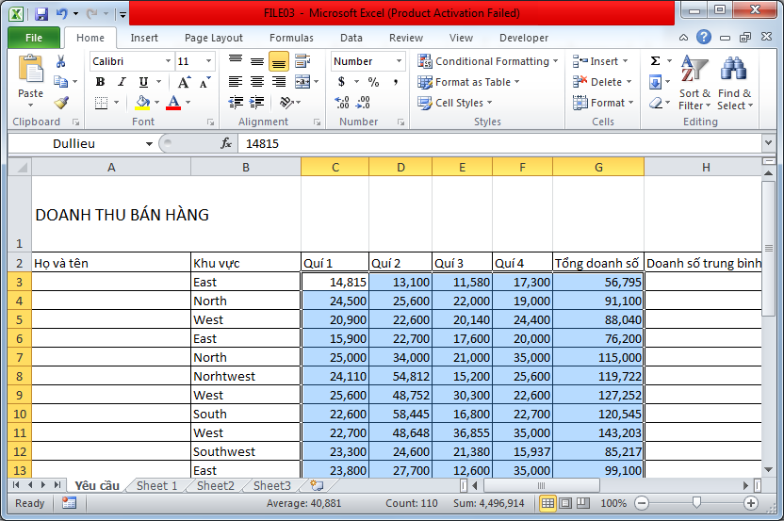
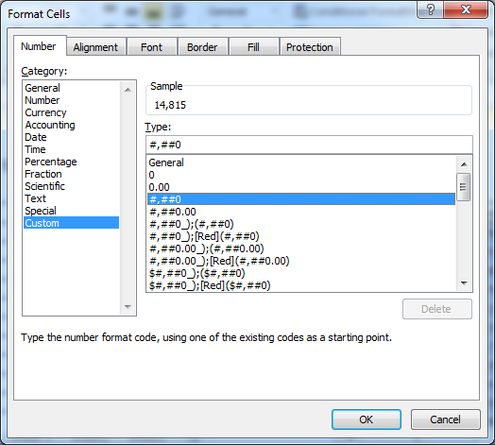
Câu 2: Trong Sheet Yêu cầu, định dạng các số trong phạm vi ô C3:G24 theo dạng #,##0

Slide 4
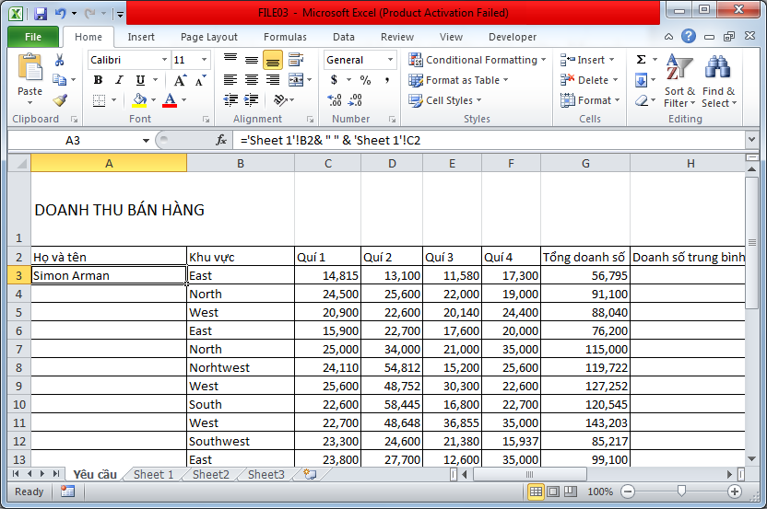
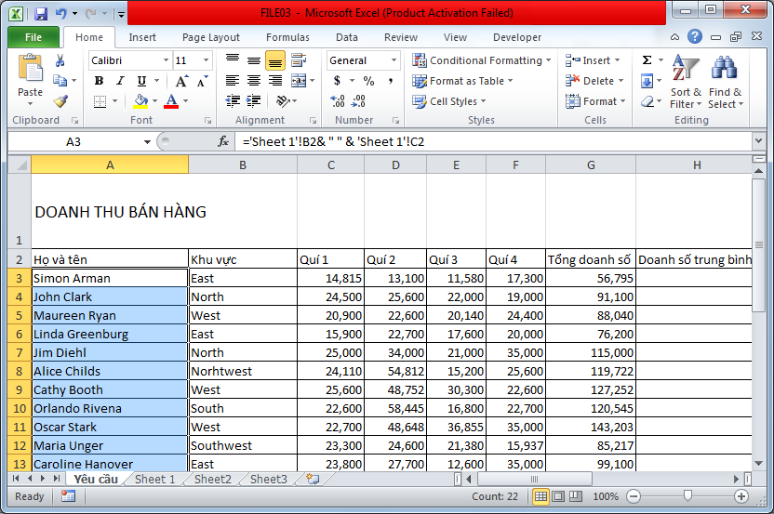
Câu 3: Trong Sheet Yêu cầu, cột “Họ và tên”: nối giữa Họ và Tên, biết cột Họ và cột Tên đặt tại Sheet 1

Slide 5
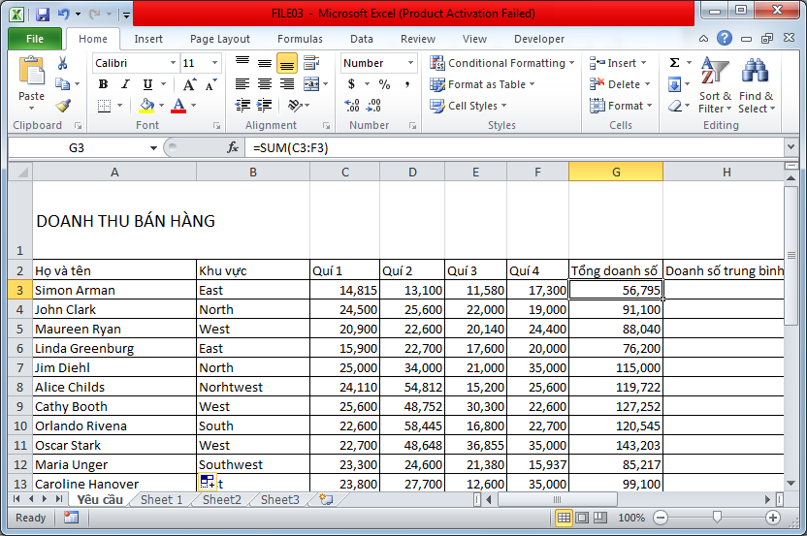
Câu 4: Trong Sheet Yêu cầu, cột “Tổng doanh số”: tính tổng doanh số bán hàng của 4 Quí cho mỗi nhân viên

Slide 6
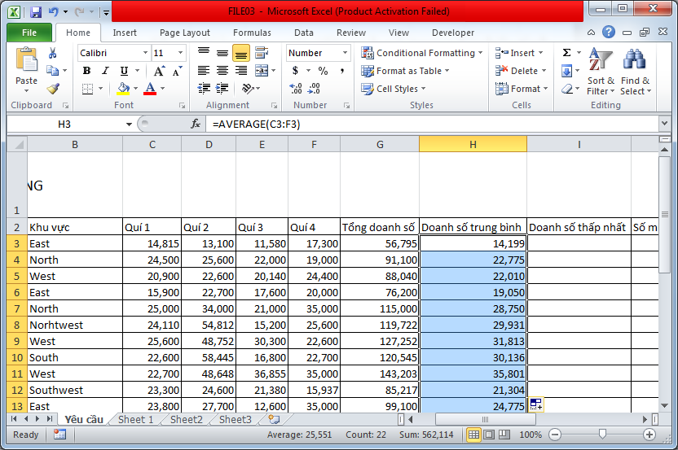
Câu 5: Trong Sheet Yêu cầu, cột “Doanh số trung bình”: tính doanh số bán hàng trung bình mỗi Quí của mỗi nhân viên

Slide 7
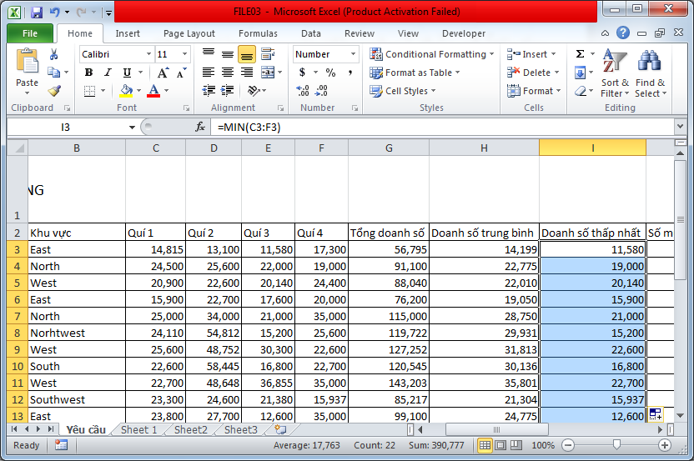
Câu 6: Trong Sheet Yêu cầu, cột “Doanh số thấp nhất”: tìm doanh số bán hàng thấp nhất trong 4 Quí của mỗi nhân viên

Slide 8
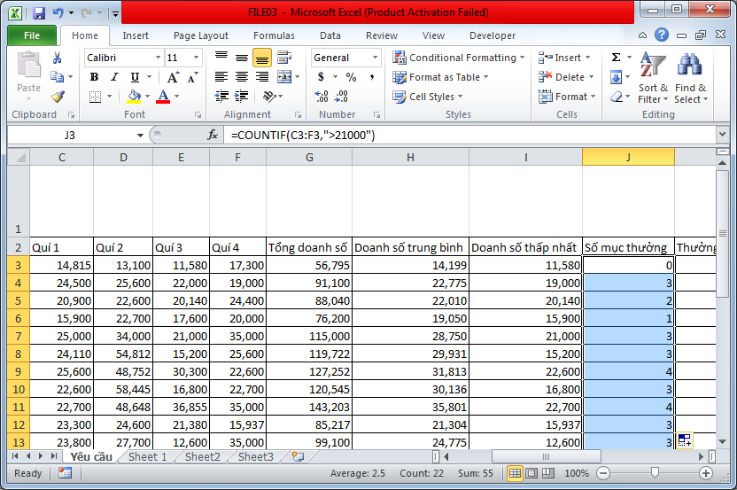
Câu 6: Trong Sheet Yêu cầu, cột “Số mục thưởng”: đếm xem mỗi nhân viên có bao nhiêu Quí có doanh số >= 21000

Slide 9
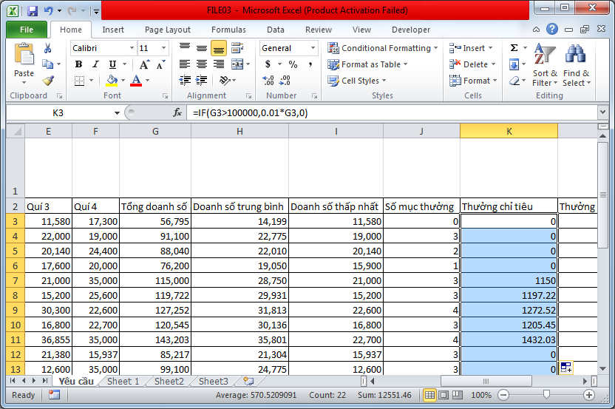
Câu 8: Trong Sheet Yêu cầu, cột “Thưởng chỉ tiêu”: thưởng 1% doanh số bán hàng nếu Tổng doanh số >= 100000

Slide 10
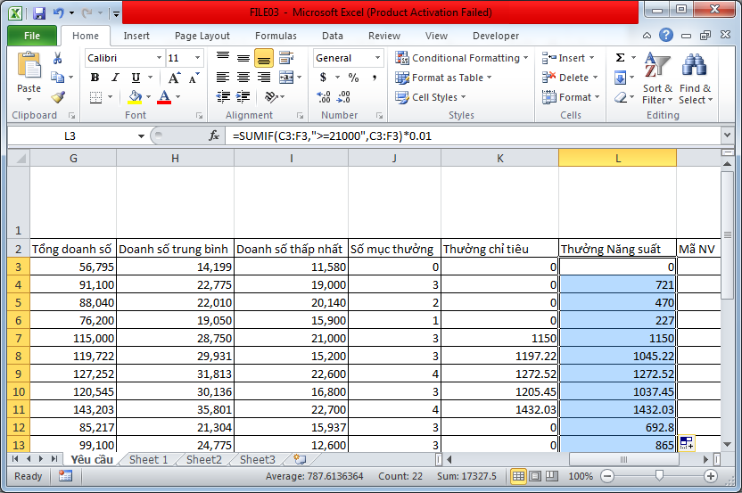
Câu 9: Trong Sheet Yêu cầu, cột “Thưởng năng suất”: thưởng 1% cho những Quí có doanh số >= 21000.

Slide 11
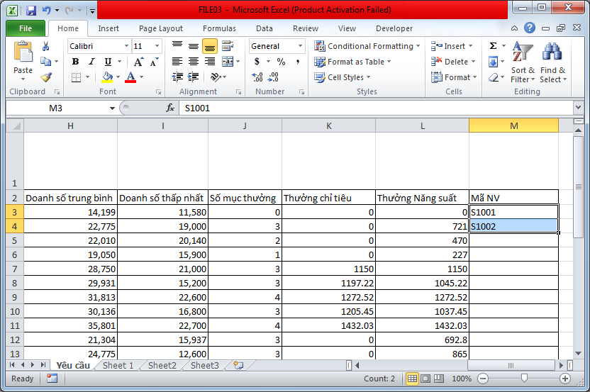
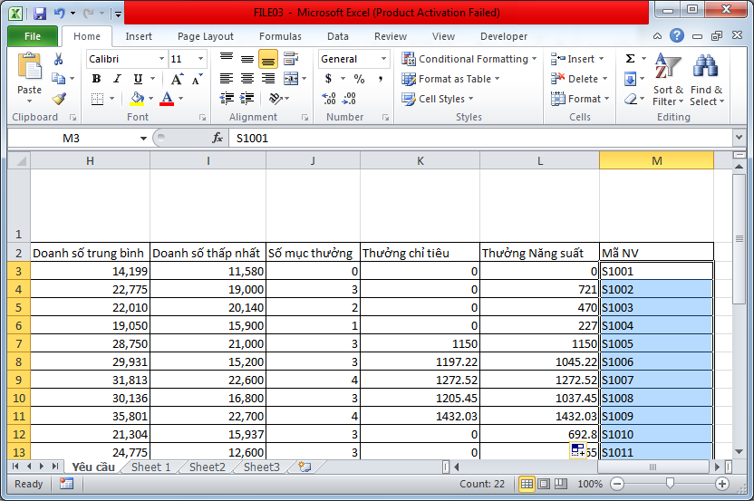
Câu 10: Trong Sheet Yêu cầu, cột “Mã NV” : đánh số thứ tự từ S1001 đến S1022

Slide 12
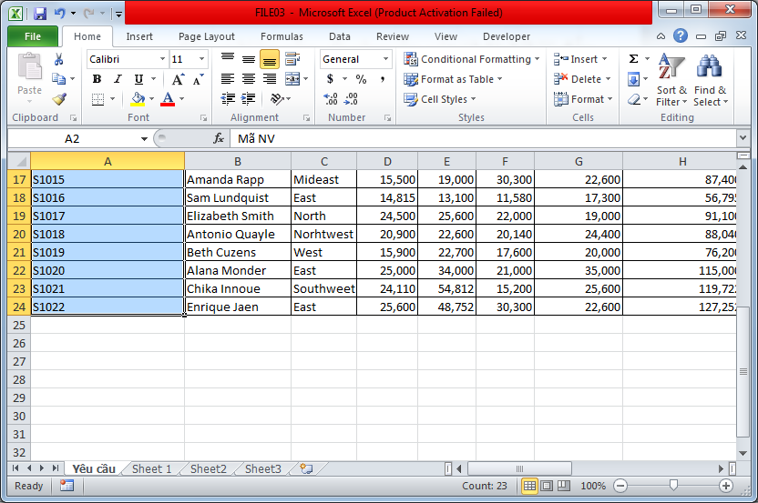
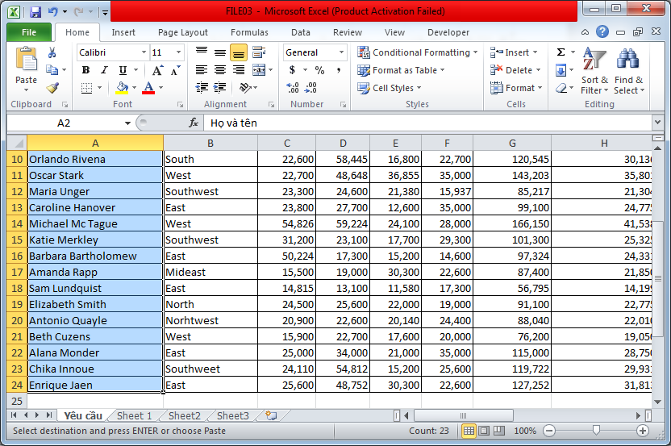
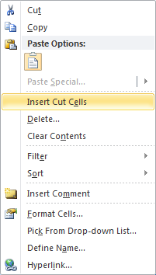
Câu 11: Trong Sheet Yêu cầu, di chuyển cột “Mã NV” đến trước cột “Khu vực”

Slide 13
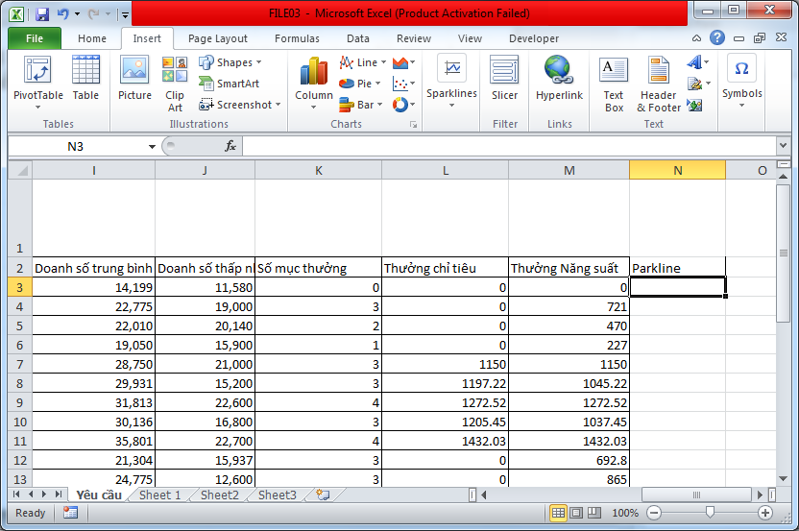
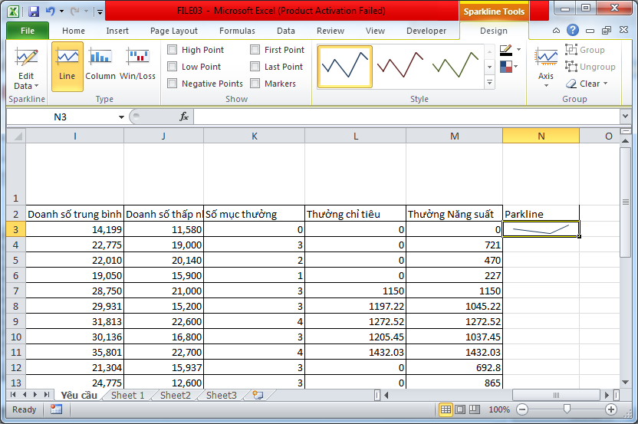
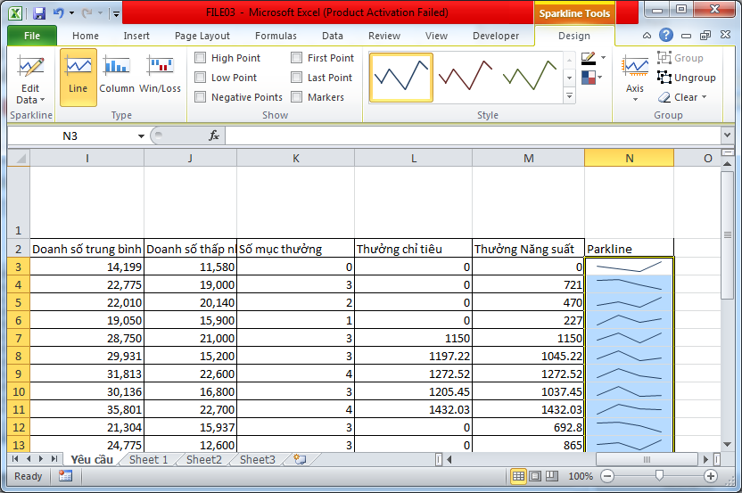
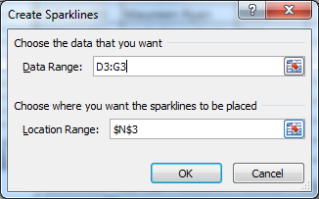
Câu 12: Trong Sheet Yêu cầu, tại cột “Parkline”: vẽ sơ đồ dạng Line Parkline để biểu diễn dữ liệu của 4 Quí cho từng dòng tương ứng

Slide 14
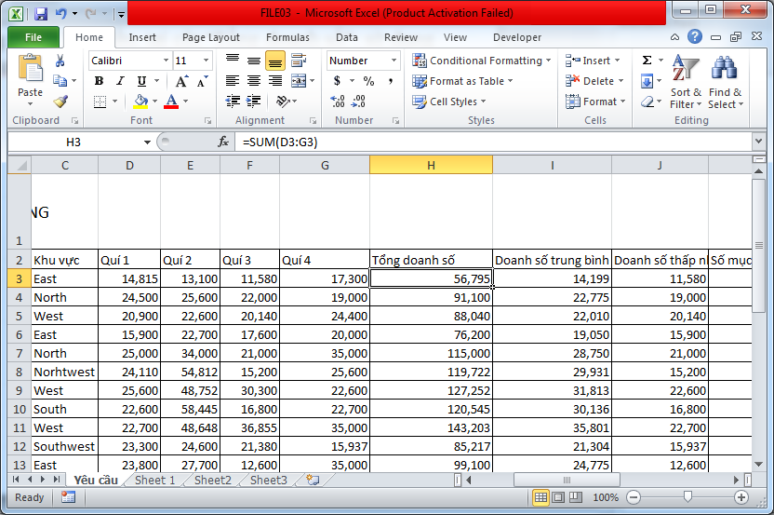
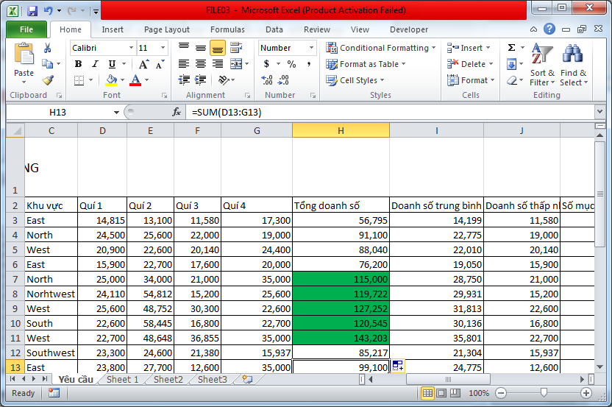
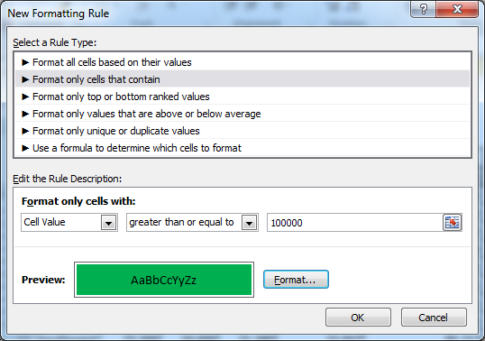
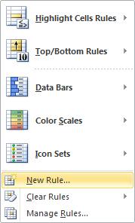
Câu 13: Trong Sheet Yêu cầu, tại cột “Tổng doanh số”: sử dụng Conditional Formatting tô màu xanh lá cây cho những ô có giá trị >= 100000

Slide 15


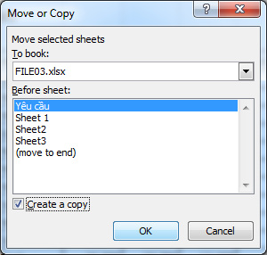
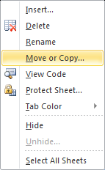
Câu 14: Tạo một bản sao của Sheet Yêu cầu và đổi tên bản sao thành "Bản sao"

Slide 16
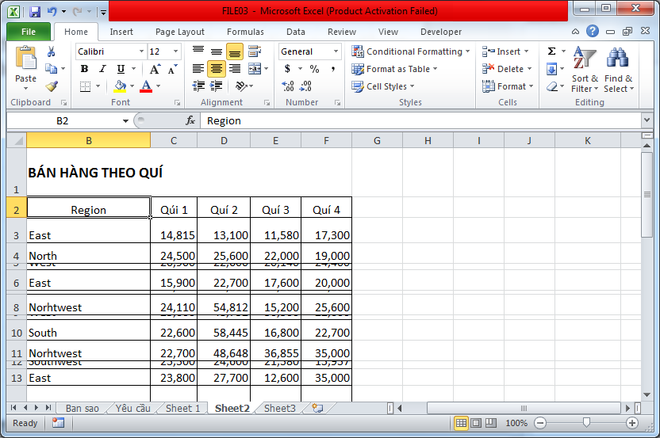
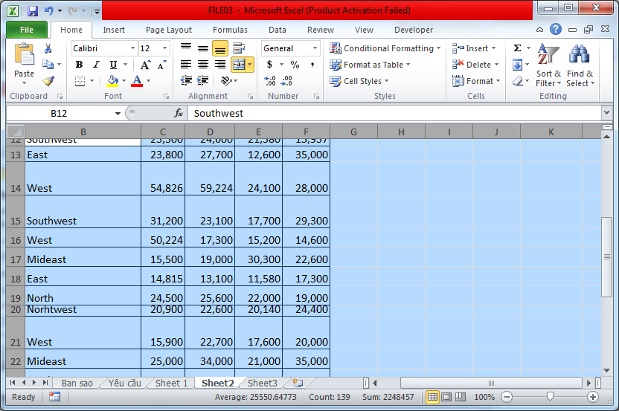
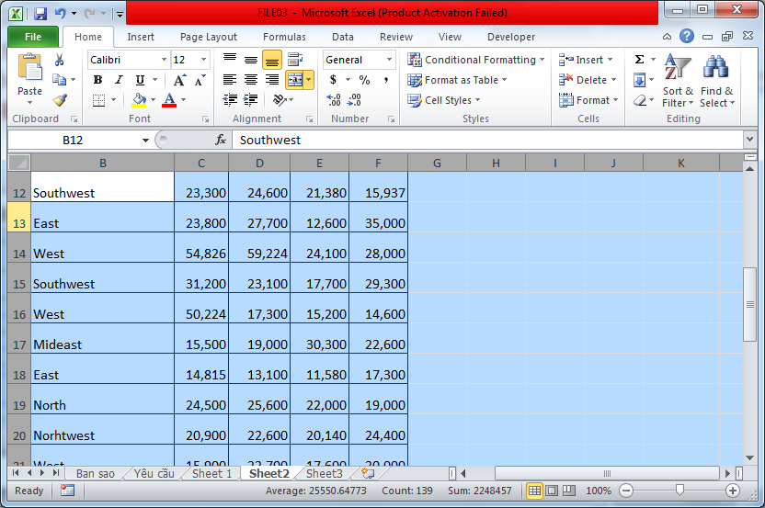
Câu 15: Tại Sheet 2, điều chỉnh sao cho các dòng trong Sheet 2 có độ cao bằng nhau

Slide 17
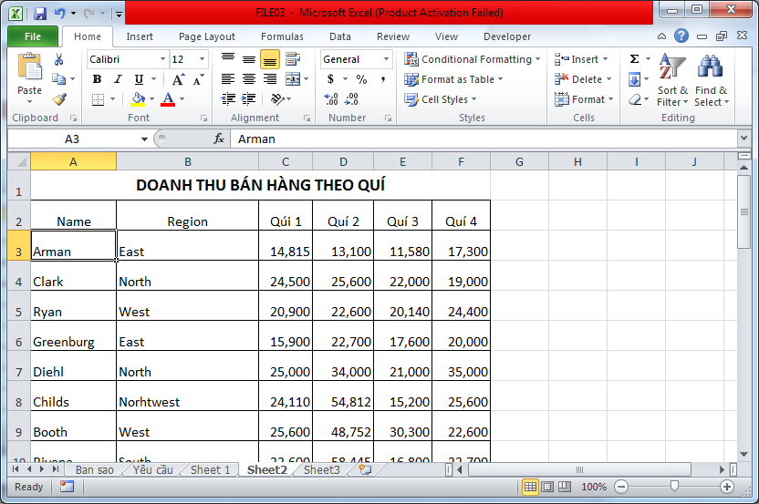
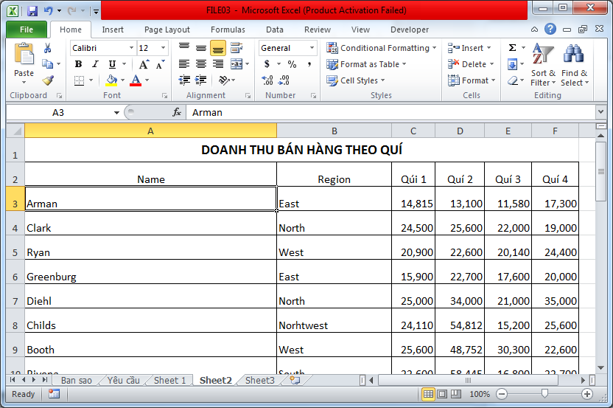
Câu 16: Tại Sheet 2, điều chỉnh độ rộng của cột A sao cho phù hợp với mục nhập dài nhất

Slide 18
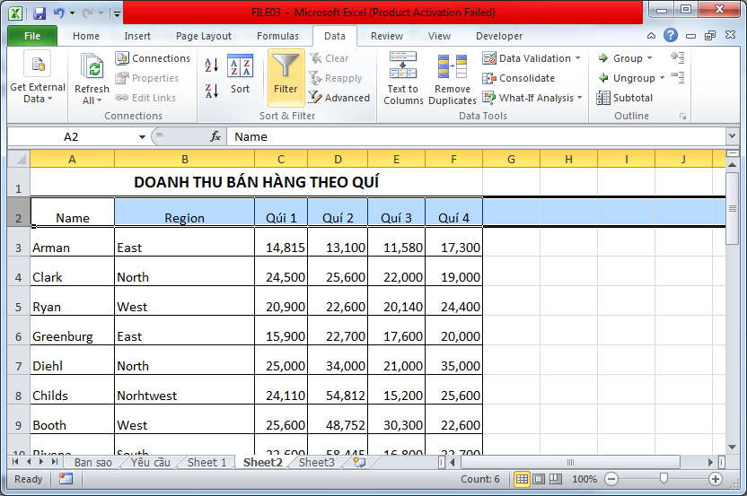
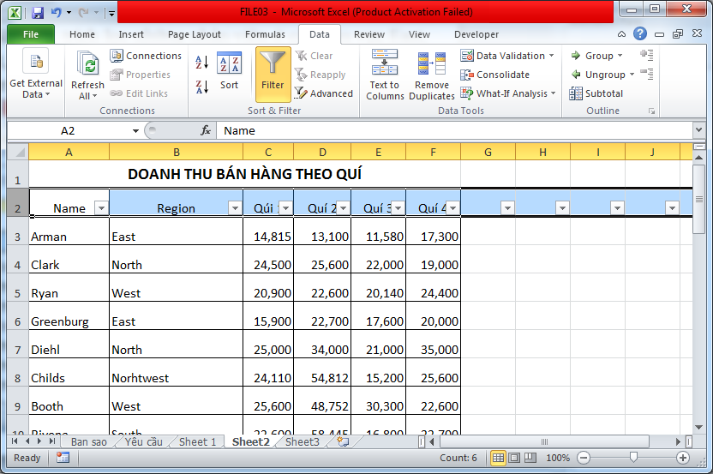
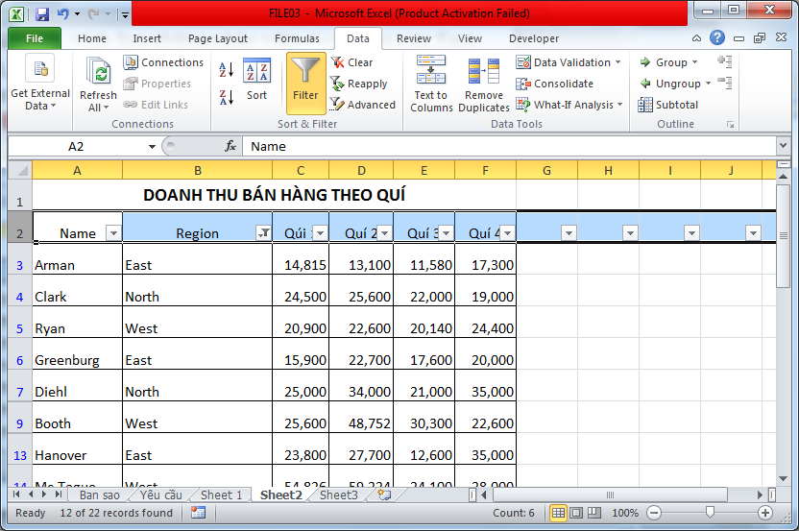
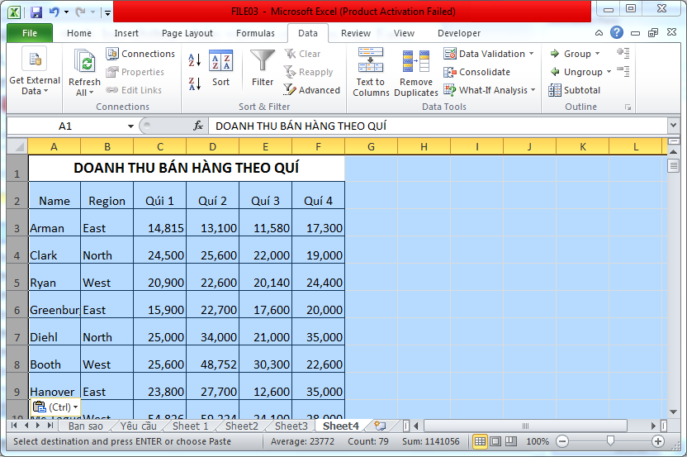
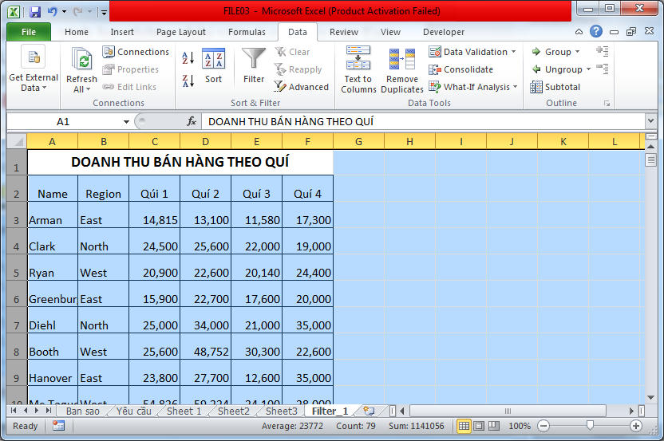
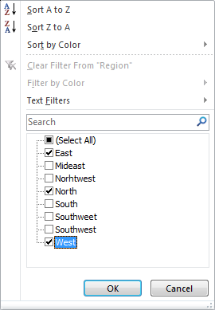
Câu 17: Tại Sheet 2, trích lọc những nhân viên ở các khu vực East, North và West, sau đó sao chép kết quả đến Sheet mới và đặt tên Sheet là "Filter_1"

Slide 19
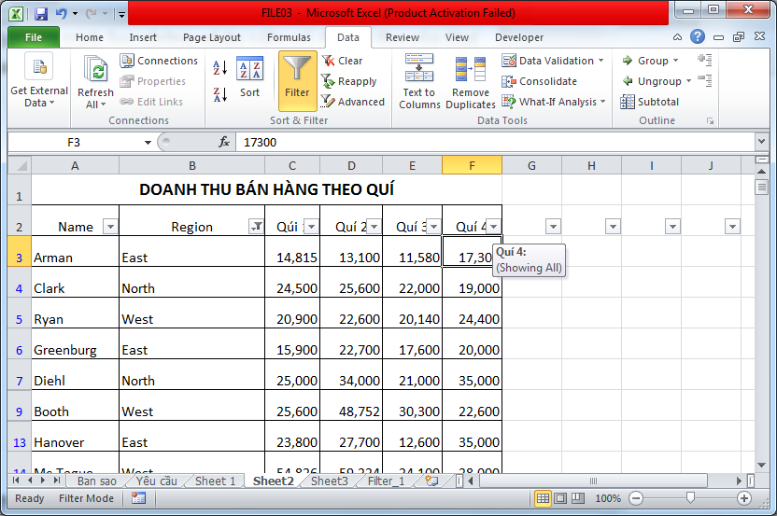
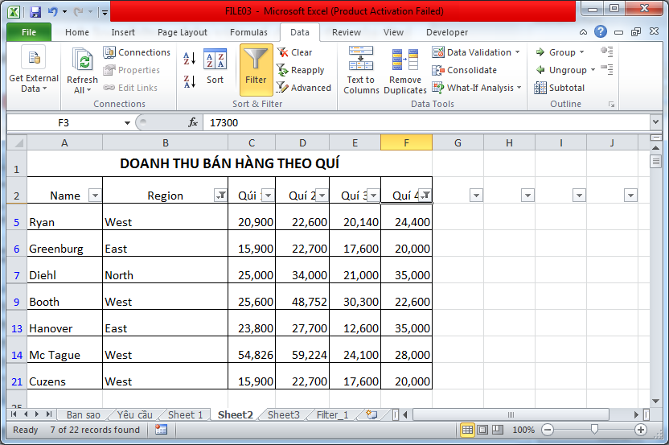
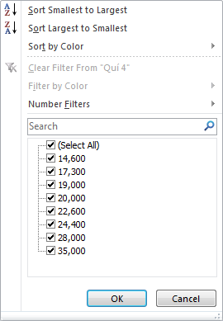
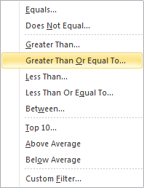
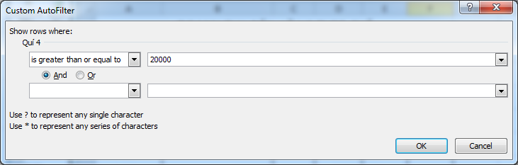
Câu 18: Tại Sheet 2, trích lọc những nhân viên có doanh thu của Quí 4 >= 20000, sao chép kết quả đến sheet mới và đặt tên Sheet là “Filter_2”

Slide 20
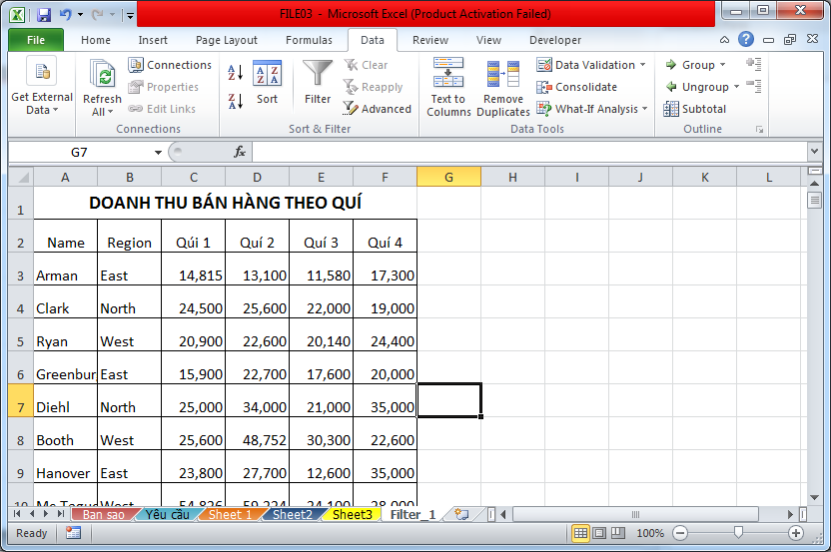
Câu 19: Tô màu sao cho các Sheet có màu khác nhau (Tab Color)

Slide 21
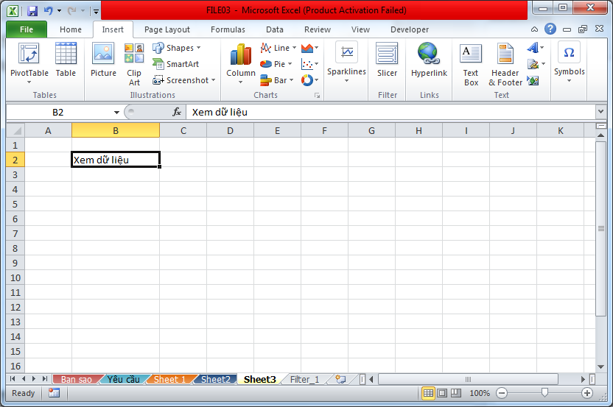
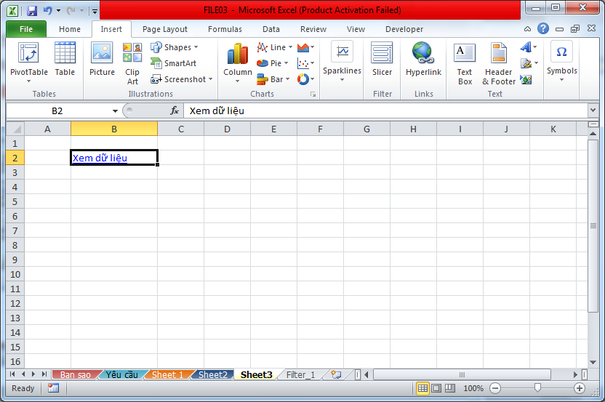
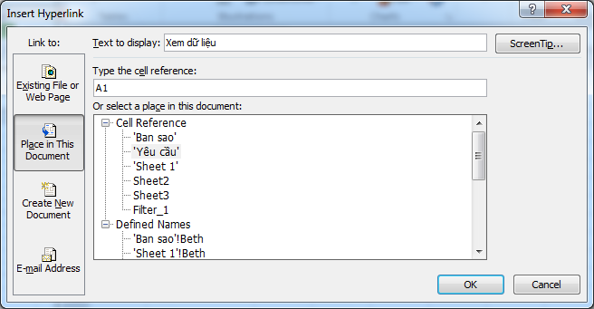
Câu 20: Tại Sheet 3, tạo hyperlink để liên kết đến Sheet “Yêu cầu” cho dòng văn bản " Xem dữ liệu ".

